Slide 1

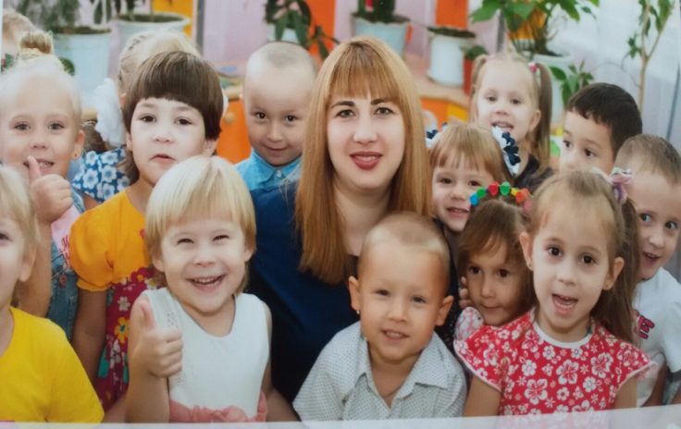

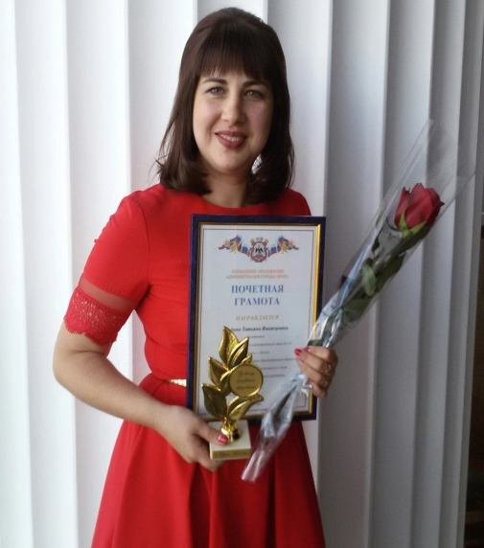
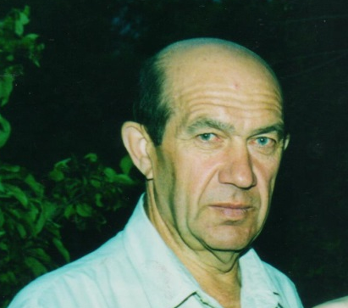
Быть педагогом – это искусство, врожденный талант.
Воспитателем надо родится,
Чтобы детей непременно любить.
И заботой уметь окружить!
Воспитателем надо гордится!
Болдина Татьяна Викторовна
Воспитатель МДОАУ №124
« Василёк».
Леонгардт Виктор Кондратьевич
инструктор по физической культуре, тренер. Мой отец являлся для меня примером и наставником.
Благодаря ему я стала воспитателем.

